Slide 1
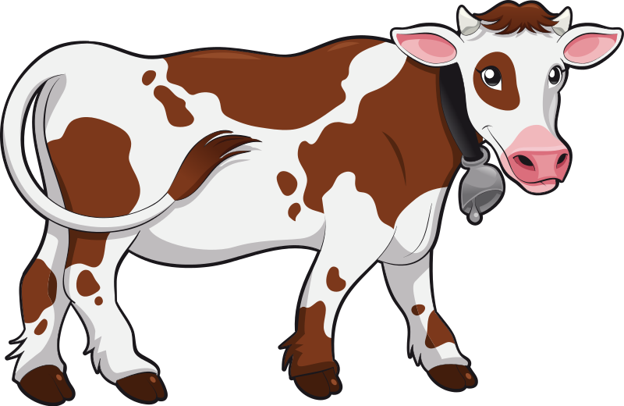
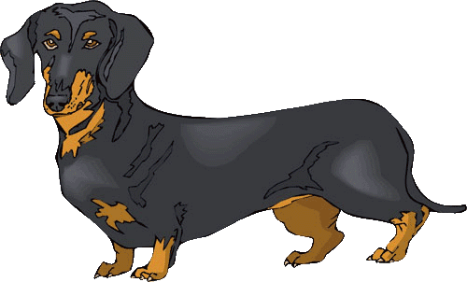
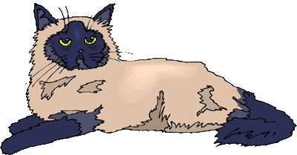
Паразиты животных
Эндопаразиты - это паразиты, которые живут внутри живых организмов. Зараженное животное называют хозяином таких паразитов. Эти неприятные существа питаются кровью хозяина и отнимают у него необходимые питательные вещества...
www.zooclub.ru
Notes:
http://zooclub.ru/zanim/34.shtml

Slide 2
Эндопаразиты бывают разных видов, с различной продолжительностью жизненного цикла, поэтому и лечение неодинаково.
Некоторые эндопаразиты не являются даже червями - это одноклеточные микроорганизмы, называемые протозоа (простейшие).

Slide 3
Инфузория Blepharisma japonicum (протозоа)

Slide 4
Каждый вид паразитов или протозоа может паразитировать только на одном виде животного.
Паразиты, которые паразитируют на собаках, не передадутся грызунам и наоборот. Если паразит попадет в тело неправильного хозяина, он не сможет завершить свой жизненный цикл и погибнет естественным путем.

Slide 5
Аскариды

Slide 6
Гельминты - это паразитические черви. Их различают на следующие классы:
- нематоды, круглые черви,
- цестоды или солитеры,
- трематоды - сосальщики или плоские черви (к счастью, ни один из этих видов не поражает грызунов),
- скребни или колючеголовчатые черви (этот вид чаще встречается у птиц и рептилий, чем у млекопитающих).

Slide 7
Токсокара собак, или собачья аскарида (Toxocara canis)

Slide 8
НЕМАТОДЫ
Нематоды - круглые черви. Есть тысячи разновидностей нематод, но только маленький процент паразитирует на животных. Определенные разновидности их могут быть найдены в почти любой ткани тела. Некоторые передвигаются по всему организму хозяина на различных стадиях своего развития.
Мигрируя по всему организму, они могут вызвать заболевания, которые труднее поддаются лечению, чем когда эти паразиты находятся в кишечнике.

Slide 9
Свободноживущая нематода Caenorhabditis elegans

Slide 10
Мышей и крыс обычно поражают нематоды оксиуриды, которых также называют острицами. Разновидности Syphacia obvelata, Aspiculuris tetraptera и Syphacia muris поражают как мышей, так и крыс, причем последний вид обычно паразитирует на крысах.
Острицы как правило комменсалы. Это означает, что они не приносят ни пользы, ни вреда своему хозяину. Если в организме не слишком большое количество этих паразитов, то животное нормально переносит их присутствие, не проявляя признаков заболеваний.
Однако слишком много паразитов могут вызвать ректальный пролапс, энтерит, закупорку кишечника, твердый стул, кожный зуд и другие проблемы. Передаются через экскременты зараженного животного.

Slide 11
Самец Syphacia obvelata

Slide 12
У крыс также встречается нематоды вида Trichosomoides crassicauda, которые паразитируют в мочевом пузыре. Обычно они не вызывают заболеваний, но при перемещении в организме могут вызвать гранулематоз легких. Передаются при попадании в рот мочи зараженного животного. Для людей эти паразиты безопасны.

Slide 13
Trichosomoides crassicauda

Slide 14
Цестоды или солитеры
Хозяевами солитеров видов Hymenolepis nana, Hymnenolepis diminutа являются мыши, крысы, песчанки или хомяки. Мыши и крысы являются также промежуточными хозяевами солитера вида Taenia taeniaeformis или кошачьего солитера.
Тем, у кого живут и кошки, и крысы важно знать, что если экскременты кошки попадут на пищу, подстилку или другие предметы, принадлежащие грызунам, то может произойти заражение. Все солитеры переносятся орально или через фекалии, а также зараженными насекомыми. Важно не давать вашим животным контактировать с дикими грызунами или насекомыми.

Slide 15
Карликовый цепень (Hymenolepis nana)

Slide 16
Одним из наиболее опасных солитеров является Hymenolepis nana, поскольку ему не требуется промежуточный хозяин. То есть этот паразит всю жизнь проводит в организме одного хозяина, и это может вызвать различные заболевания. Человек также может заразиться этим паразитом.
Hymenolepis diminuta может передаваться человеку, но для завершения жизненного цикла ему требуется промежуточный хозяин - блоха, таракан или точильщик хлебный. Чтобы заразиться, необходимо проглотить промежуточного хозяина, а вероятность этого невысока.

Slide 17
Крысиный цепень (Hymenolepis diminuta)

Slide 18
Акантоцефалы (скребни)
Шипоголовый червь (Moniliformis moniliformis) паразитирует в тонком кишечнике крыс, мышей и других грызунов. Может вызвать такие серьезные заболевания как энтерит, язвы и прободение кишечника.

Slide 19
Скребень четковидный (Moniliformis moniliformis)

Slide 20
Протозоа
Кокцидии - широкое обозначение для группы одноклеточных паразитов. Есть по крайней мере восемь типов рода Eimeria coccidia, которые заражают мышей и четыре, которые заражают крыс. Передаются при попадании фекалий зараженного животного в рот другого.
Находясь в организме животного, они могут и не представлять для него угрозу. В тяжелых случаях может возникнуть кровотечение, приводящее к смерти.

Slide 21
Ооцисты кокцидий

Slide 22
Следует обратить особое внимание на разновидность Cryptosproidium coccidia, поскольку этой кокцидией могут заразиться люди. Если подозревается, что животное является носителем этих простейших, надо предпринимать все виды предосторожности при контакте с ними.
Другие патогенные простейшие, поражающие в большей степени мышей, чем крыс - это жгутиковые Giardia muris, Hexamita muris, Pneumocystis carinii и Hepatozoon muris. P. carinii находятся в легких мышей и крыс и соответственно могут вызвать заболевания дыхательной системы.

Slide 23
Hexamita muris

Slide 24
Эндопаразиты настолько различны, что универсального средства против них не существует. Лучший способ борьбы с паразитами - это профилактика.

